Slide 1
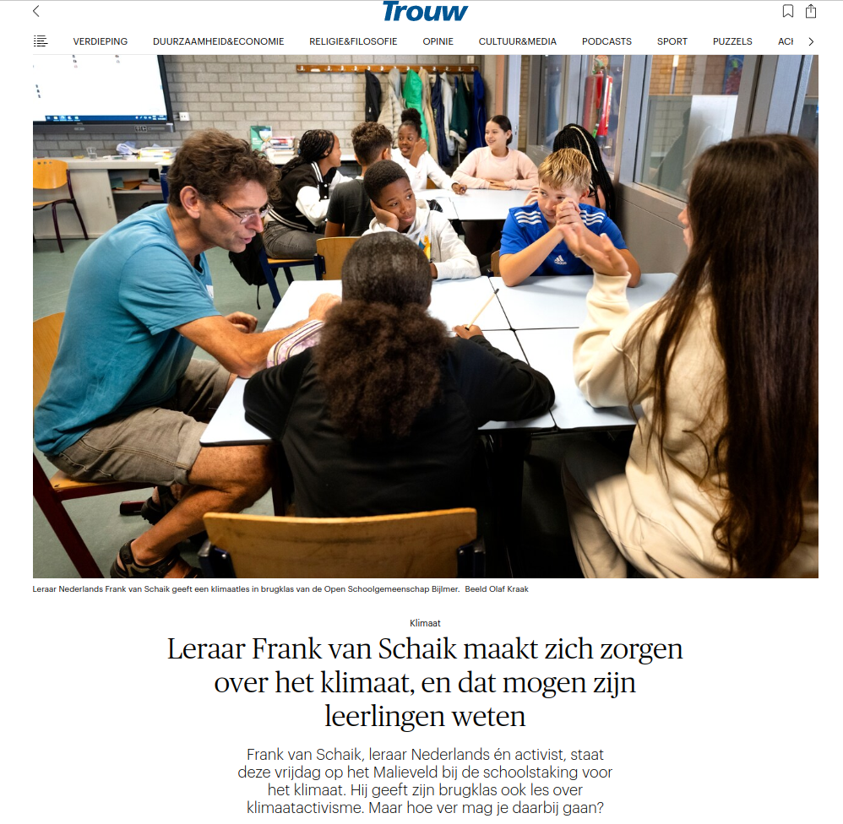
Lessen met impact: Klimaatrechtvaardigheid Duurzaamheidsdidactiekdag 12 april 2024, Utrecht Frank van Schaik Teachers for Climate

Slide 2
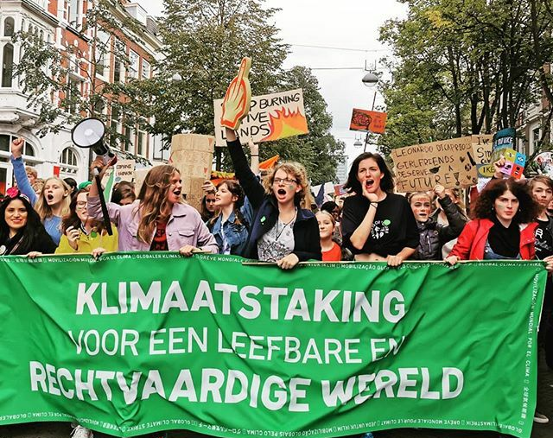
2019: Youth for Climate & Fridays for Future:
Docenten helpen, informeren en activeren!
2020-2024: Meer docenten, scholen, opleidingen, niveaus, workshops, invloed.

Slide 3
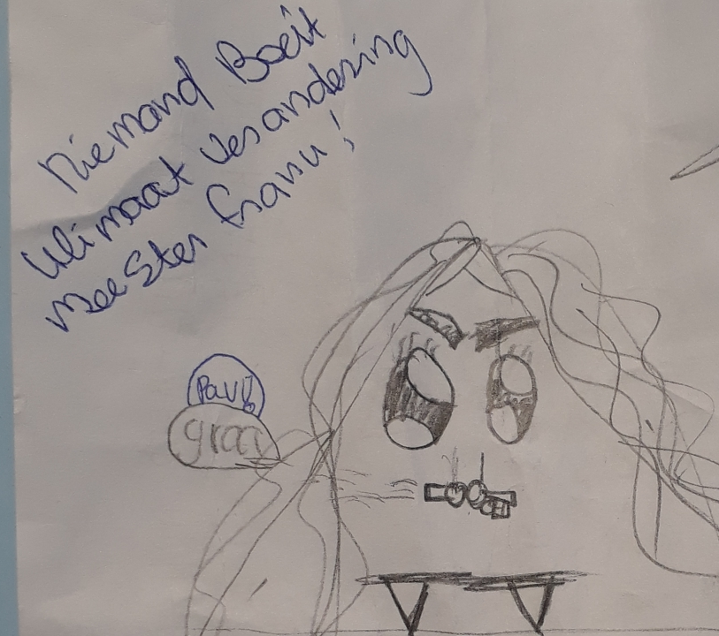
Wat veel leerlingen vinden
1) Het is saai
2) Het is moeilijk
3) Het is ver van mijn bed, niet mijn probleem
4) Warmer weer vind ik juist wel lekker
5) We mogen leuke dingen niet meer doen
6) Ik word somber van mijn toekomst
7) Maatregelen zijn slecht voor economie/banen/boeren
8) Elektrische auto’s en windmolens zijn ook slecht
9) Ik wantrouw de overheid (en mijn ouders ook)
10) Andere dingen zijn belangrijker, zoals racisme

Slide 4
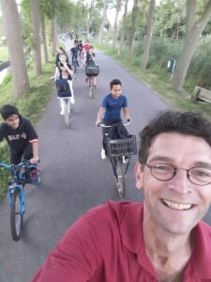
Serieus nemen en bijsturen
1) Wees enthousiast en laat indrukwekkende beelden zien
2) Meet/activeer voorkennis + geef informatie op niveau
3) Gebruik hun dagelijks leven: telefoon, kleding, voedsel
4) Klimaatverandering = extremer, niet (alleen) warmer
5) Maak (samen) lijst van alternatieve leuke dingen
6) Geef hoop: eerder grote uitdagingen overwonnen
7) Groene/circulaire economie = nieuwe banen
8) Groene stroom is goed, besparen is beter
9) Laat de wetenschap zien
10) Sluit aan bij gevoel voor rechtvaardigheid

Slide 5
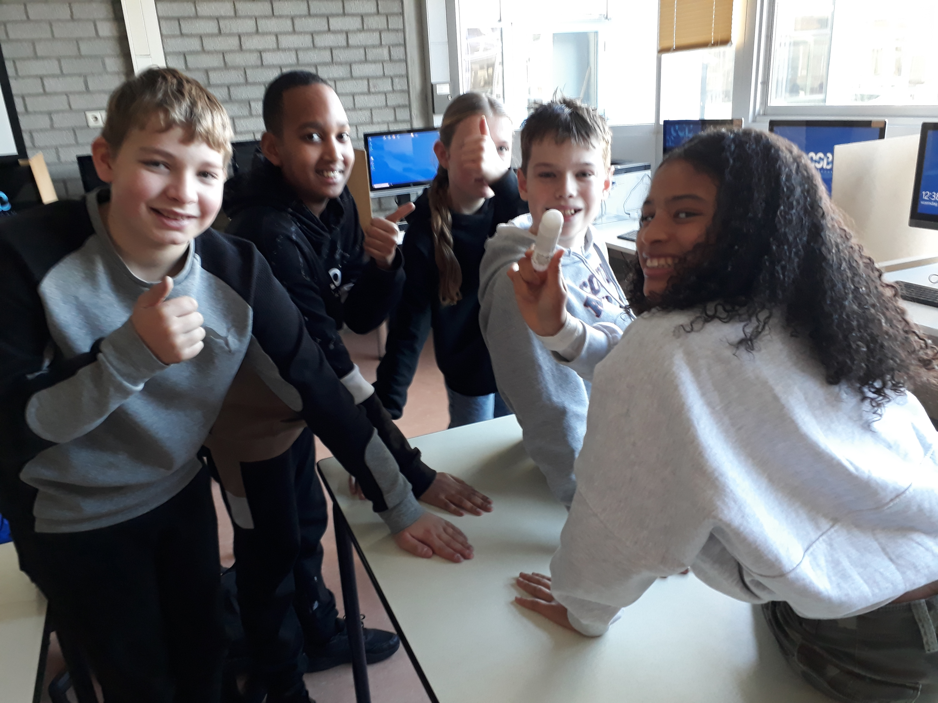
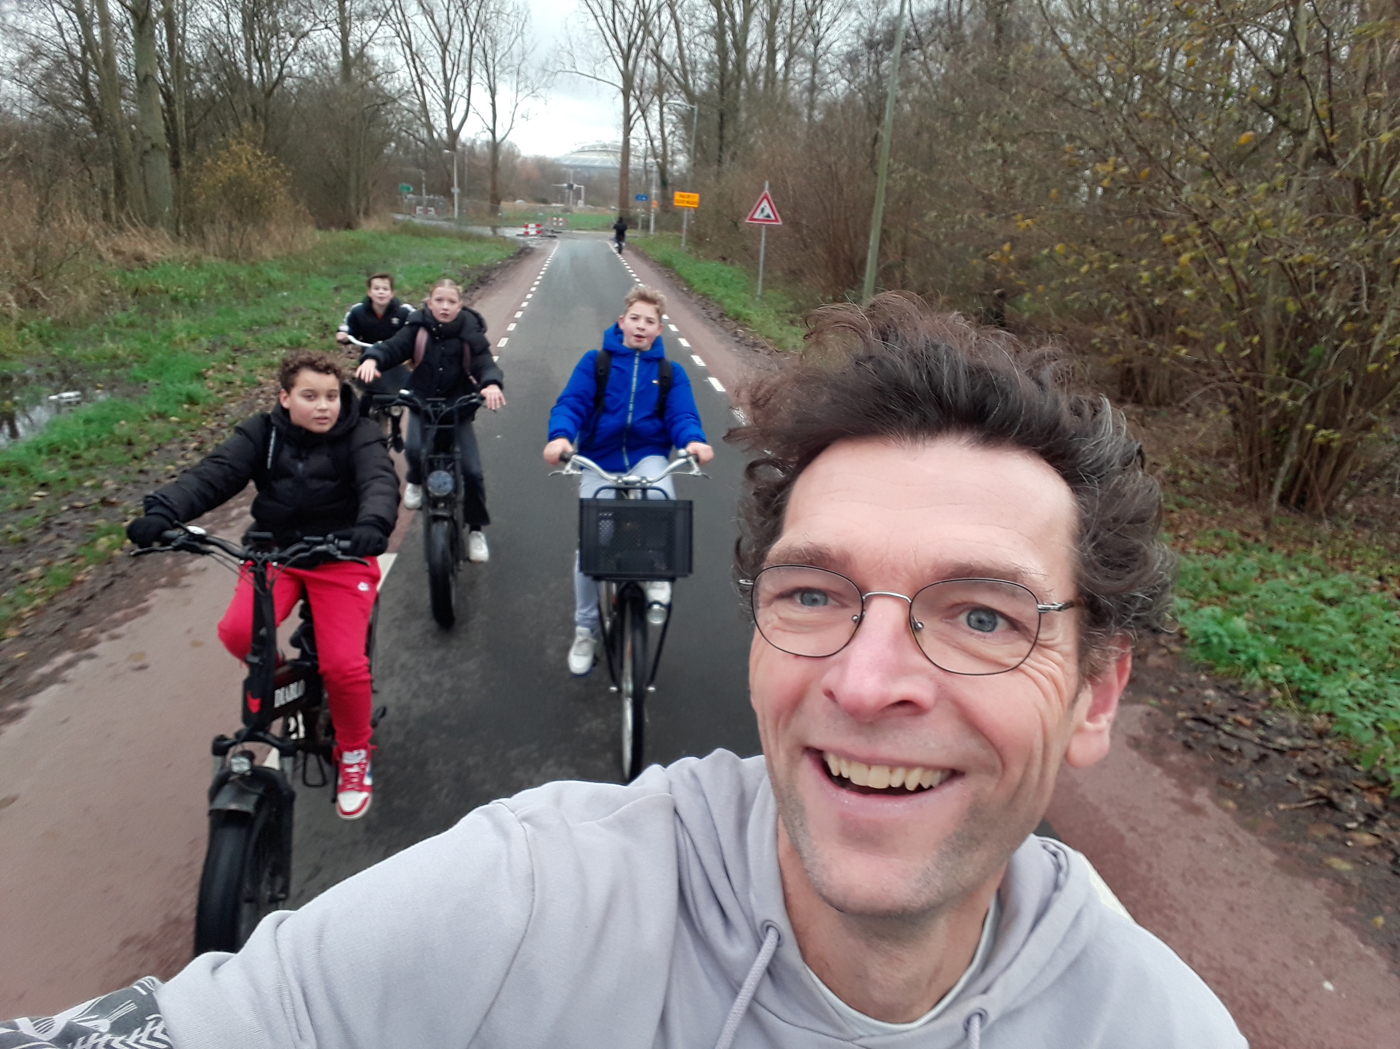
Klimaatrechtvaardigheid in de brugklas
Denken → Voelen → Doen
Voorwaarden: veiligheid in de klas (durven zeggen wat je denkt)

Slide 6
Wat is klimaatrechtvaardigheid?
Heel veel info en tips over klimaatrechtvaardigheid

Slide 7
Welk ei bedenk jij?
1) Neem een klas/groep in gedachten die weinig bezig is met klimaat.
2) Noteer drie dingen waar ze wel warm van worden, in kleine groepjes.
3) Probeer in drie zinnen op te schrijven wat die dingen met klimaat/rechtvaardigheid te maken zouden kunnen hebben.
4) Bedenk in grove lijnen een les of activiteit waarmee je hun interesses zou kunnen verbinden met klimaatrechtvaardigheid.

Slide 8
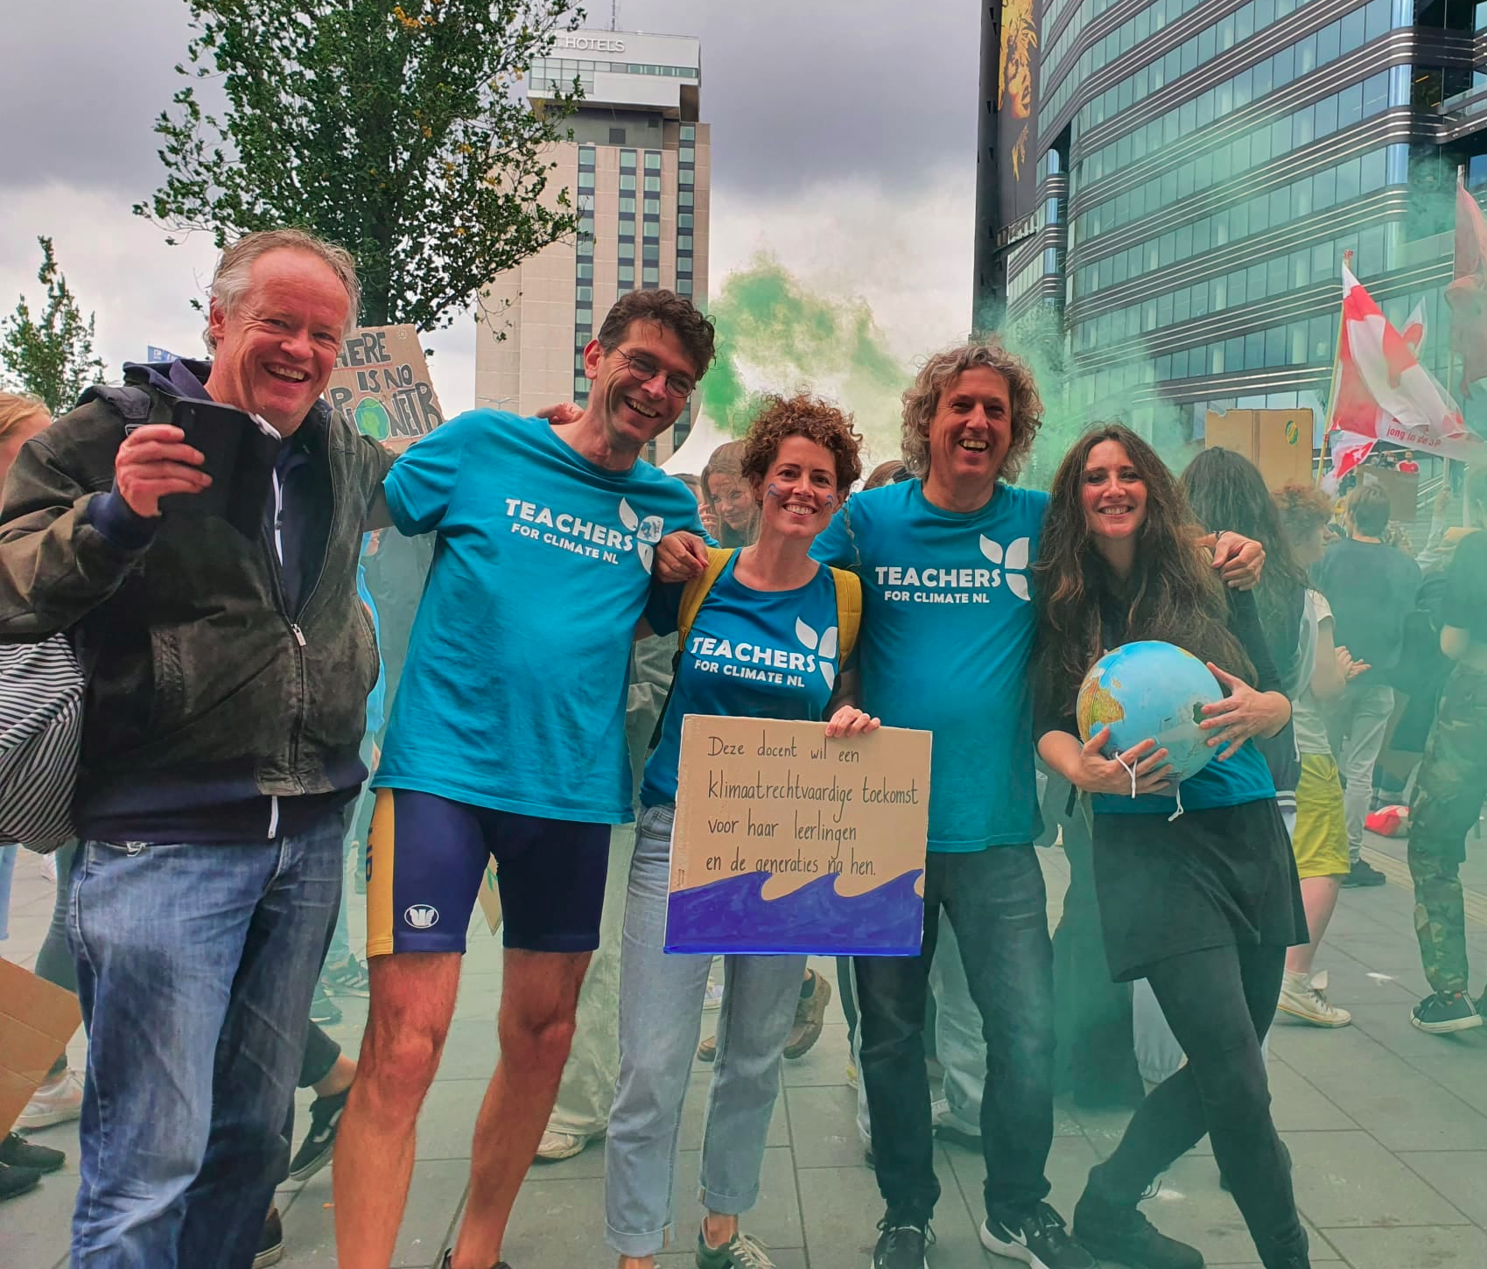
Vragen, klachten, complimenten?
contact@teachersforclimate.nl
frankvanschaik@osbijlmer.nl
06-47632537

